Slide 1
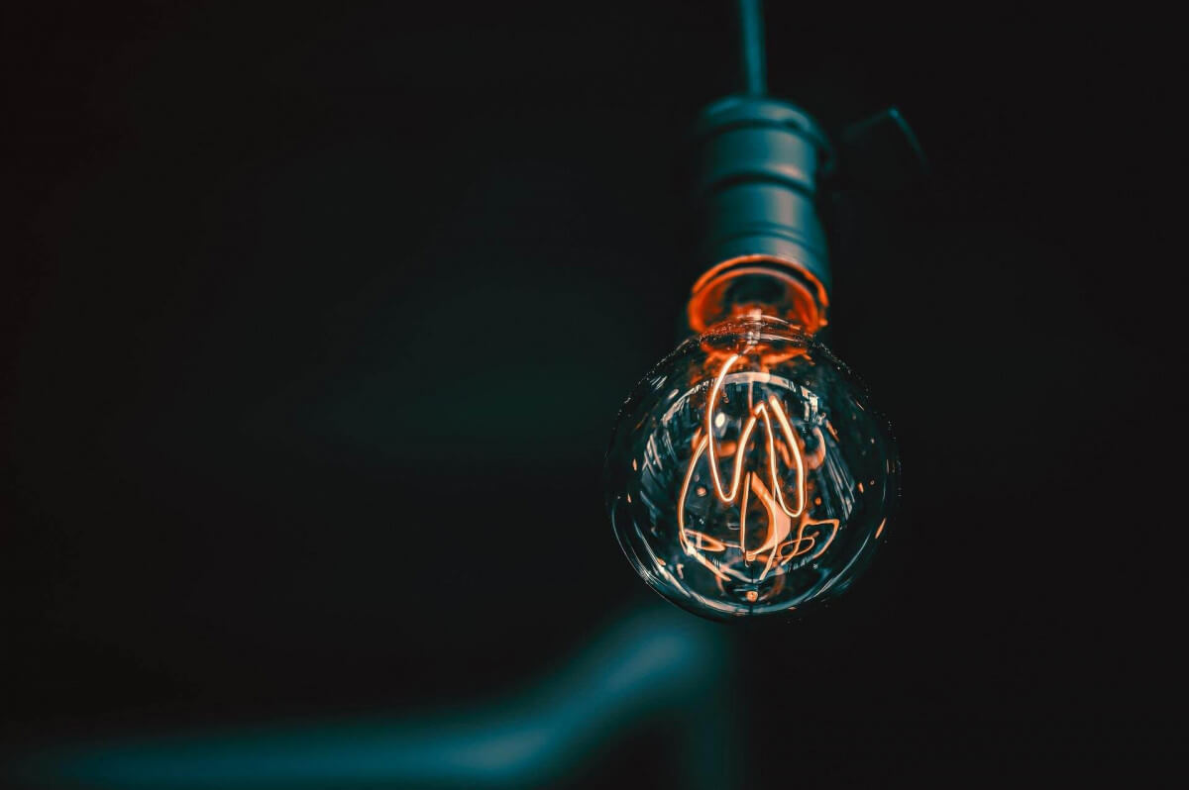
Інноваційні підходи до викладання навчальної дисципліни з електротехніки
Викладач Світлана Злотник

Slide 2
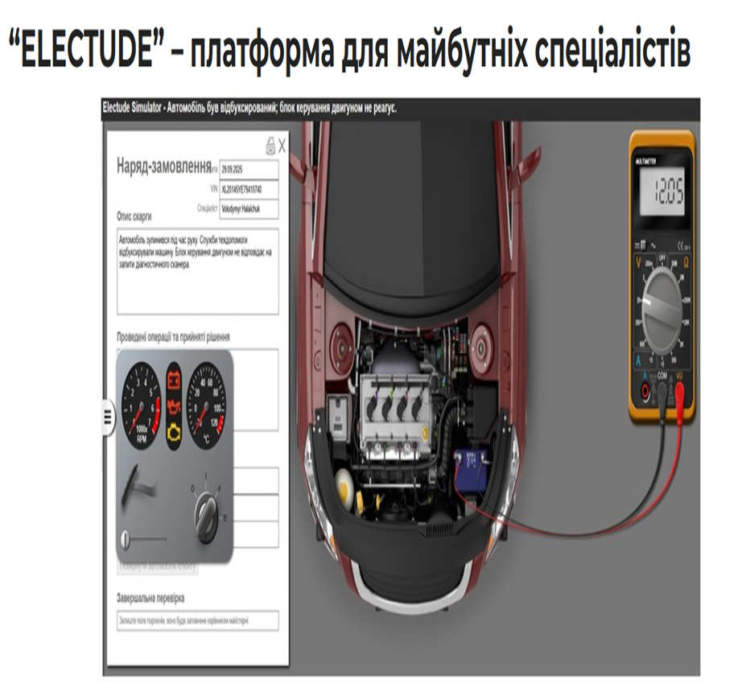
Використання електрики у повсякденному житті
Попит на технічні професії
Основи для майбутніх інженерів
У своїй роботі я використовую платформу Electude. Це інтерактивне навчальне середовище, яке дозволяє здобувачам освіти вивчати електротехніку через симуляції, віртуальні тренажери та практичні завдання.

Slide 3
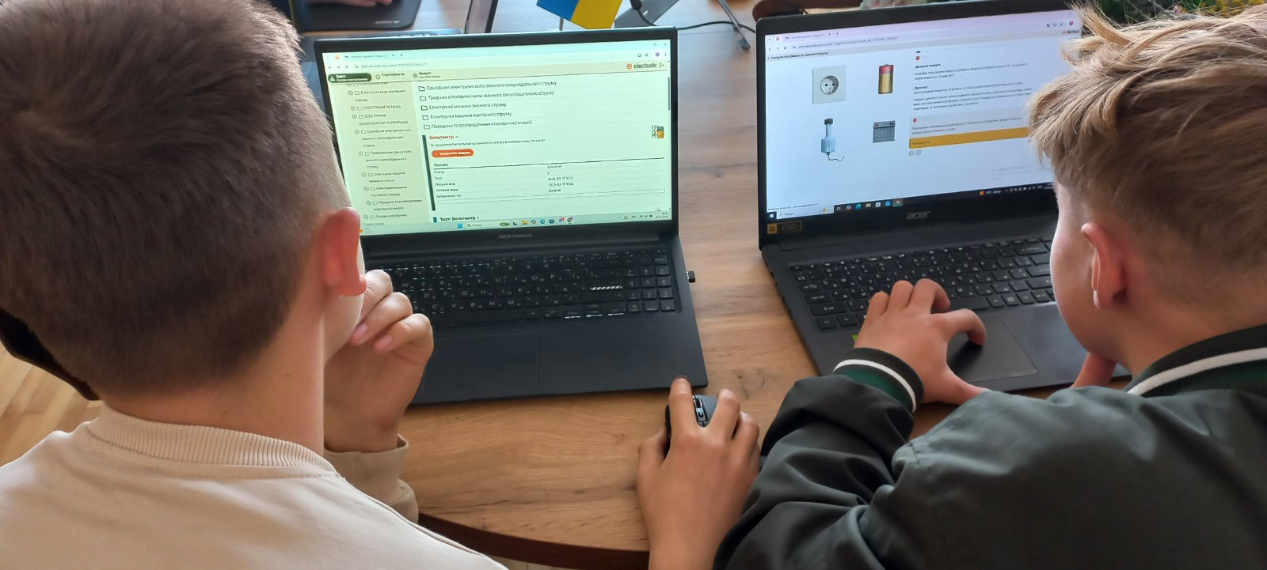
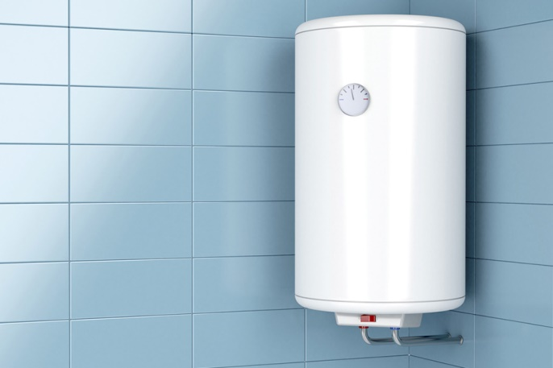
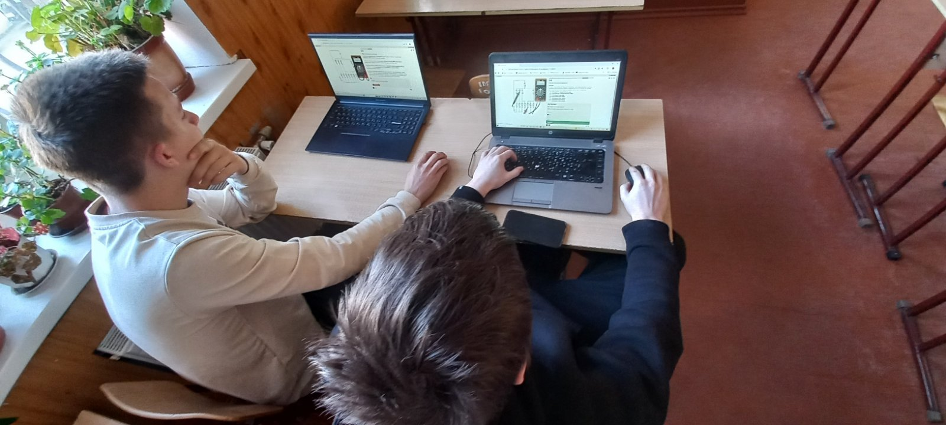
Використання Electude⚙
Можливості:інтерактивні симуляціїдіагностика електричних системвіртуальні лабораторні роботиавтоматичний контроль знань
.

Slide 4
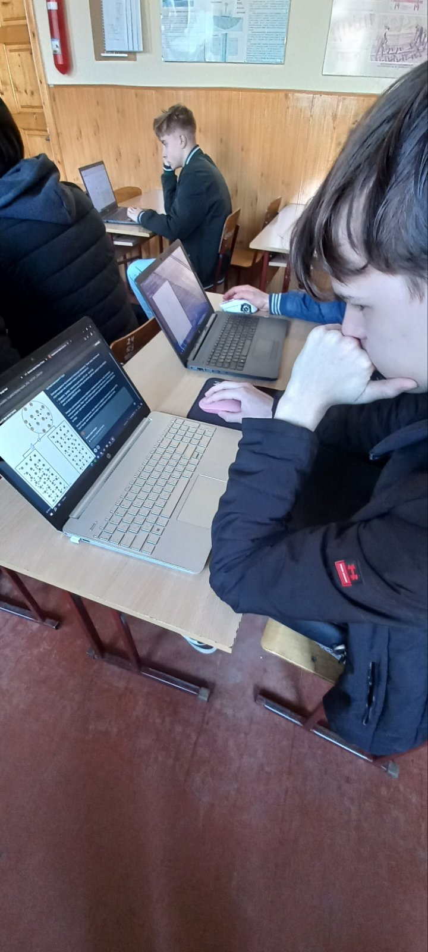
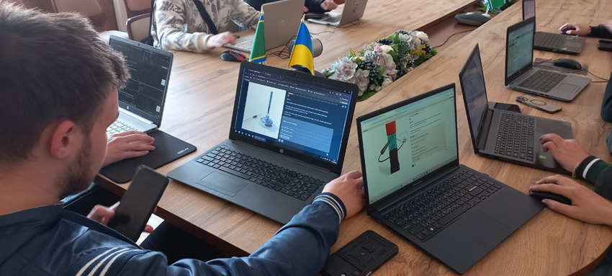
Використання Electude⚙
Платформа Electude значно розширює можливості навчання електротехніки. Вона дозволяє здобувачам освіти працювати з віртуальними моделями електричних систем, проводити діагностику та виконувати практичні завдання у безпечному середовищі. Це особливо важливо, коли обмежений доступ до реального обладнання.

Slide 5
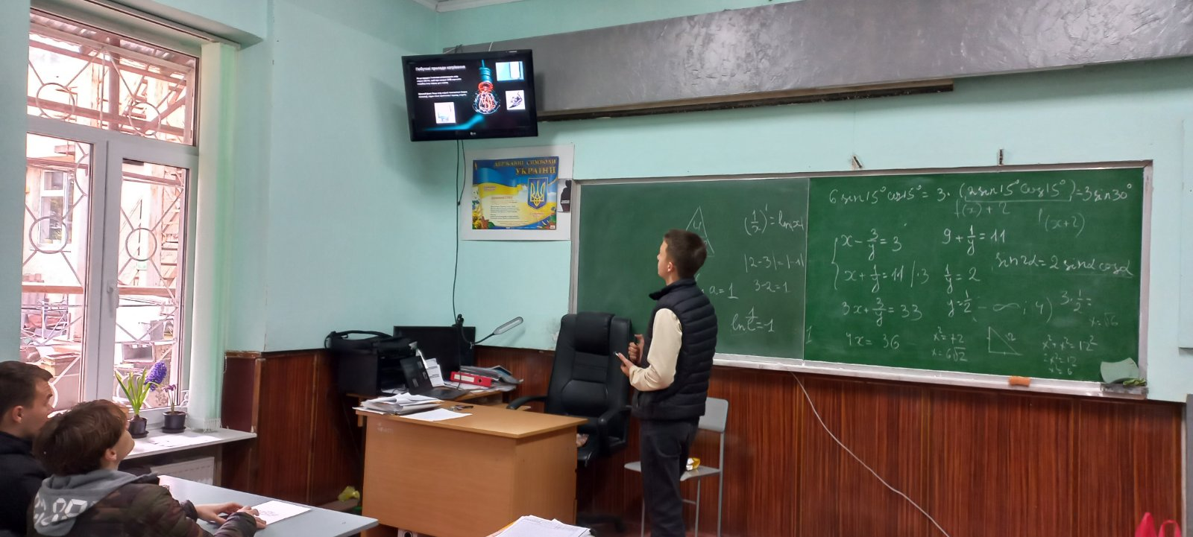
Використання мультимедійних презентацій як засобу підвищення
ефективності навчання з електротехніки
Використання мультимедійних презентацій на заняттях з електротехніки є ефективним інструментом підвищення якості освітнього процесу.

Slide 6
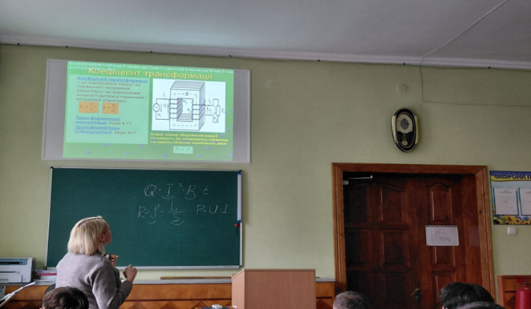
Презентації забезпечують наочність складних технічних концепцій, сприяють формуванню у здобувачів освіти структурованого розуміння електричних явищ та процесів, а також стимулюють активізацію пізнавальної діяльності
.

Slide 7
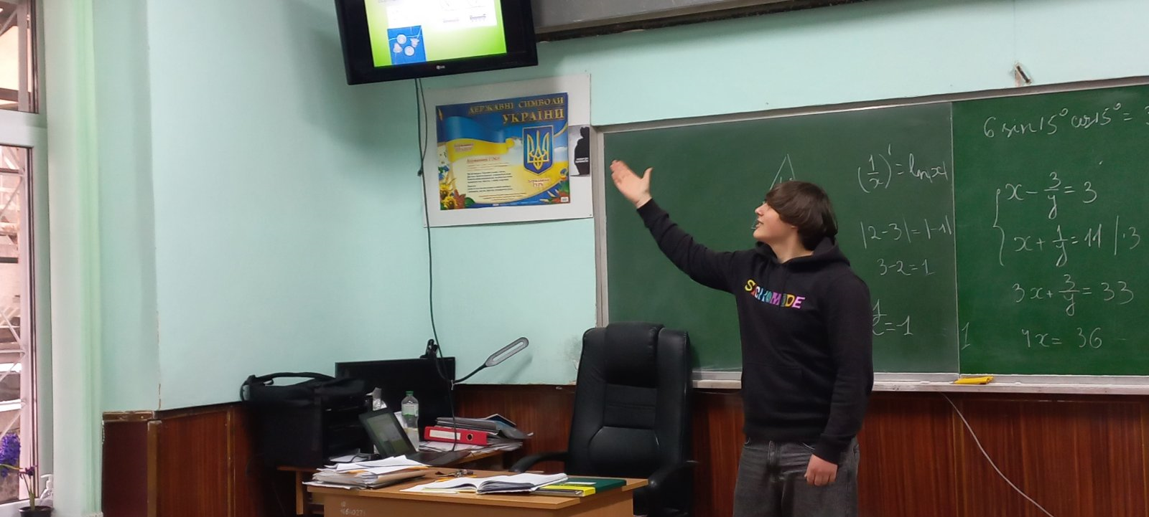
Використання мультимедійних презентацій як засобу підвищення
ефективності навчання з електротехніки
Використання мультимедійних презентацій на заняттях з електротехніки є ефективним інструментом підвищення якості освітнього процесу.

Slide 8
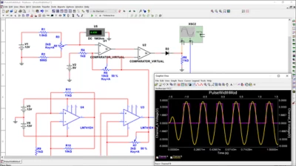
Застосування програмного середовища Multisim
Програмне середовище Multisim на заняттях з електротехніки дозволяє моделювати та досліджувати електричні кола у віртуальному середовищі.
✅ Multisim — інтерактивне програмне середовище для моделювання електричних кіл
✅ Multisim — симулятор для проектування та аналізу електронних схем
✅ Multisim — інструмент, що дозволяє здобувачам освіти вивчати електротехніку через віртуальні лабораторні роботи

